Slide 1
자료구조 설계
20173596 이상묵

Slide 2
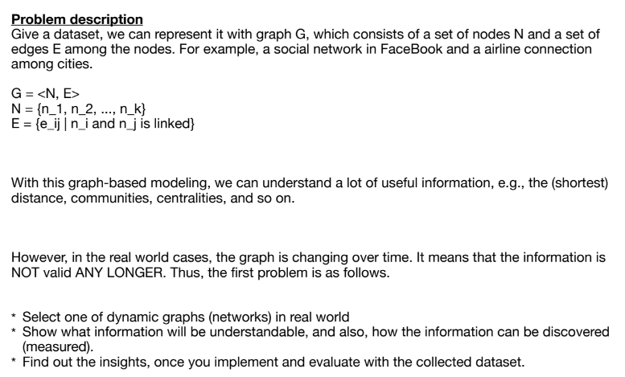
PROJECT INFO

Slide 3
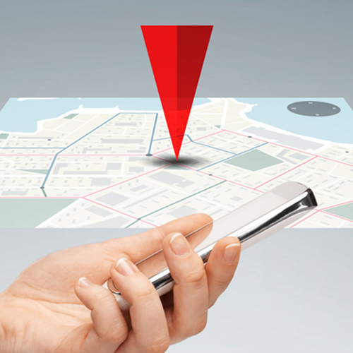
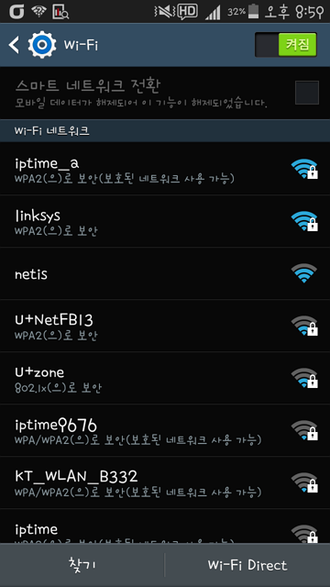
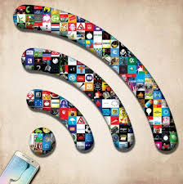
와이파이&스마트폰 커넥션

Slide 4
주제 선정동기
평소에 와이파이를 안 꺼두면 자동적으로 휴대전화와 연결된 와이파이들이 길을 걸으면서 저절로 바뀌는 것이 궁금했다.
휴대폰과 기지국과의 관계가 상호작용이라는 점 휴대전화가 이동하면서 연결이 끊겼다 가도 다시 새로운 휴대전화가 범위안에 들어가면 연결된다는 점이 선정동기 이다.
휴대전화는 우리나라가 강국이니 이와 관련된 정보들을 쉽게 구할 수 있지 않을까라고 생각하였다.
휴대폰들이 시간에 따라 시시각각으로 와이파이에 들어갔다 나가므로 dynamic graph와 적합하다고 생각하였다.
휴대폰이 와이파이와 연결이 되어있지만 데이터가 사용되지 않는 경우 와이파이가 휴대폰이 연결이 되어있지 않지만 데이터가 사용되는 경우 edge의 방향성 또한 가능하다고 생각하였다.

Slide 5

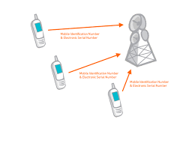
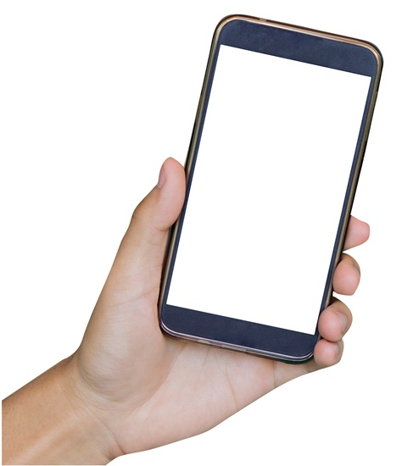
그래프 구성요소
노드(휴대폰)
Edge(기지국, 공유기와의 연결)

Slide 6
얻어 낼 수 있는 점?
1. 스마트폰과 와이파이 사이의 연결과정에 대해 알아볼 수 있다.
2. 스마트폰에 잡힌 여러 와이파이들을 중 와이파이 강도가 쌘 와이파이에 weight를 줘서 스마트폰이 원활한 데이터이용을 할 수 있다.
3. 현재 통신사의 와이파이와 스마트폰 연결방식에 대해 알아 볼 수 있다.
4. 코드를 개선한 경우를 통해 좀 더 휴대전화가 와이파이에 최적으로 접근하고 한 와이파이에 휴대전화들이 뭉쳐 느려지는 것을 보안할 수 있다.

Slide 7
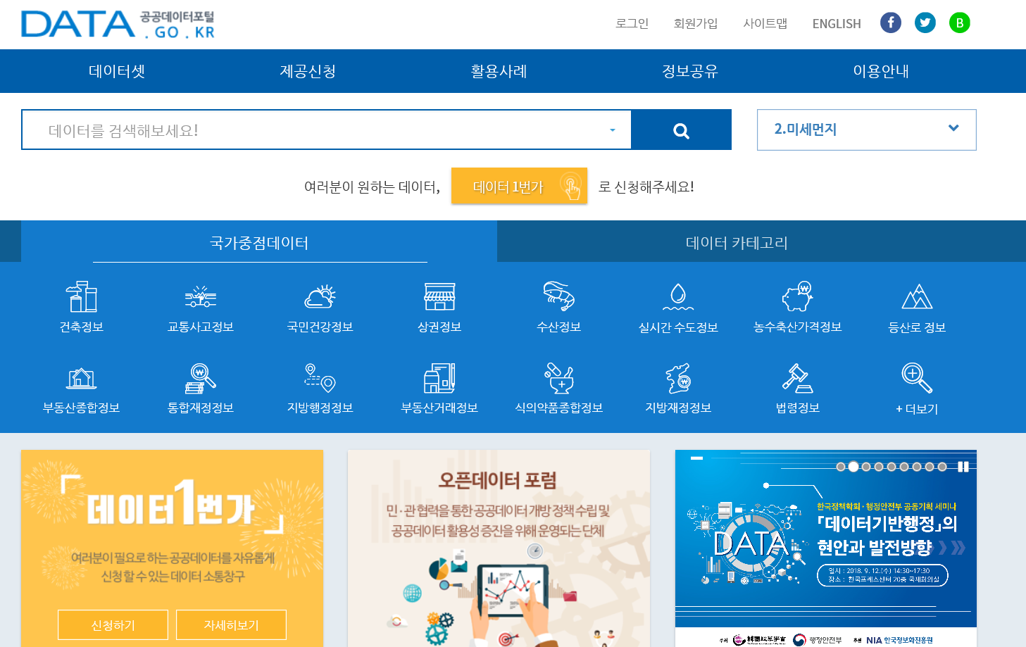
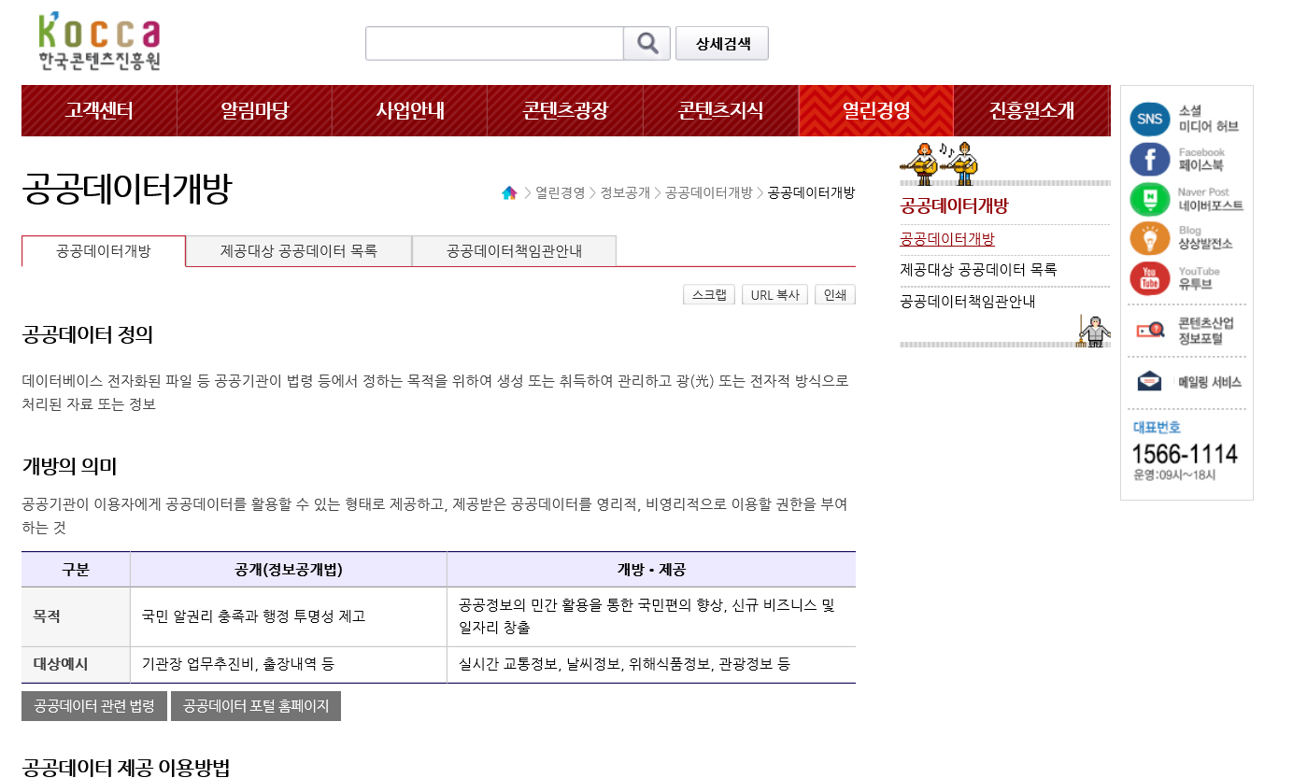
데이터 수집 활용
공공데이터 포탈(https://www.data.go.kr/)
한국 콘텐츠진흥원
(http://www.kocca.kr/cop/contents.do?menuNo=201633)

Slide 8
감사합니다

